Slide 1
程序设计与算法基础II
课程介绍

Slide 2
一、课程简介
《程序设计与算法基础II》课程是计算机程序设计的重要理论技术基础，是软件工程专业的核心课程。课程将介绍几种常见的数据结构，主要包括：数组、队列、堆栈等线性结构，以及树、二叉树、平衡二叉树、图等非线性结构。在此基础上，学生可以学习到查找与排序方面的经典算法。让学生掌握这些数据结构的特点、存储结构、操作以及应用领域，使学生具有根据具体应用数据特征设计恰当的逻辑结构、存储结构及相应的算法，具备解决实际问题的能力。
课程内容不仅是后继《编译原理》、《计算机网络》、《计算机操作系统》等课程的理论基础，而且应用范围已扩展到图像处理与模式识别，海量数据挖掘，科学数据处理等许多领域。

Slide 3
二、课程目标
CO1：掌握数据结构、算法和程序设计的关系，掌握时间复杂度计算方法；培养学生对应用问题的数学建模能力，具备对复杂软件工程问题的数据结构的抽取能力和系统建模能力，具备对模型进行推理和求解的能力。
CO2：具备分析复杂软件系统的数据结构的能力，从复杂应用问题中抽象出揭示事物内在关系的逻辑数据结构，然后根据逻辑结构设计能够支撑高效处理的存储结构。掌握线性结构、树和图等非线性结构的分析方法，能根据存储结构选用高效的算法，并编程实现的能力。
CO3：掌握不同数据结构的特点,能根据工程需要,选择并设计合理的存储结构，选择合适的算法和实现方法。
CO4: 通过课程的学习，掌握自主学习的方法，提高知识获取和解决问题的能力。

Slide 4
三、课程内容
CM1：程序设计与算法概论
掌握程序设计的数据结构和算法两个核心问题的相关基本概念, 理解数据结构、算法和程序设计的关系；掌握时间复杂度计算方法让学生理解逻辑数据结构与存储结构的关系，重点讲清楚程序与数据结构的辩证关系，让学生理解同一种逻辑数据结构可以有多种不同实现的存储结构和编程实现方法。
程序的不同实现有不同的效率，让学生理解算法的时间复杂性和空间复杂性的内涵，理解算法时间复杂性和空间复杂性的分析方法。

Slide 5
三、课程内容
CM2: 线性结构
该模块在讲解线性表的逻辑结构特点和存储结构的基础上，讲解两种特殊的线性表---栈和队列；同时进一步以线性表的典型应用字符串、数组和广义表。让学生在掌握线性表的基本存储结构基础上，能根据具体应用问题，拓展和改进现有存储结构，以适应新的应用需要。

Slide 6
三、课程内容
CM3：非线性结构
在讲解线性表之后，递进式地引出非线性结构，重点包括二叉树、一般的树、图等复杂的非线性数据结构。
树与二叉树：主要介绍二叉树和树的定义、基本术语、基本性质、基本操作，满二叉树和完全二叉树的概念及特征，二叉树的遍历方法；二叉树、树及森林的顺序存储及链式存储，各种遍历方法，相互间的转换；哈夫曼树的构建和哈夫曼编码，线索二叉树的构建。
图：主要讲解图的基本概念和术语，基本操作和存储方法——邻接矩阵、邻接表、十字链表、多重邻接表，图的遍历方法——深度优先和广度优先，图的生成树和最小生成树，最小生成树的两种构建方法——普里姆和克鲁斯卡尔；有权图最短路径）；有向无环图的拓扑排序、求关键路径的算法。

Slide 7
三、课程内容
CM4：典型算法
在学习几种基本的数据结构的基础上，该模块将重点讲解查找和排序两种常用操作的主要算法。
查找：查找的基本概念和术语、顺序查找、折半查找、索引查找的方法、二叉排序树、平衡二叉树。哈希表的基本概念，哈希函数构造方法及冲突处理策略，哈希表的查找，删除等操作方法。
排序：主要讲解排序的基本概念，各种内部排序算法，包括直接插入排序、折半插入排序、2路插入排序、希尔排序、冒泡排序、快速排序、直接选择排序、树形选择排序、堆排序、归并排序；各种排序算法的性能及复杂度分析。

Slide 8
四、对毕业要求的支撑
毕业要求 | 指标点 | 课程目标 | 课程模块
掌握专业知识，能选择恰当的数学模型，能用于描述复杂软件工程，对模型进行推理和求解。 | GR1.4 | CO1 | CM1、CM2、CM3
能应用数学、自然科学和工程科学的基本原理，识别、判断、表达和分析复杂工程问题的关键环节和参数； | GR2.1 | CO2 | CM2、CM3
能认识到解决复杂工程问题有多种方案可选择 | GR2.2 | CO3 | CM2、CM3、CM4
掌握自主学习的方法，了解拓展知识和能力的途径； | GR12.2 | CO4 | CM2、CM3、CM4

Slide 9
五、授课方式
本课程采用线上线下混合教学模式
线上：借用国家精品MOOC制作专属SPOC课程。学生在课程平台观看MOOC，做单元测试和作业，参与互评等活动，获得成绩。
线下：采用课堂教学。结课后进行期末考试。

Slide 10
五、授课方式
特别说明：因疫情原因，本课程实施分为两个阶段：
学生返校前：采用线上直播的方式替代课堂教学
学生返校后：课堂教学活动恢复到常规

Slide 11
六、课程评价方式
综合成绩 = icoding 编程实验成绩*40%+SPOC成绩*10%+期末成绩*50%
spoc成绩=单元测验50%+作业成绩25%+课程参与25%

Slide 12
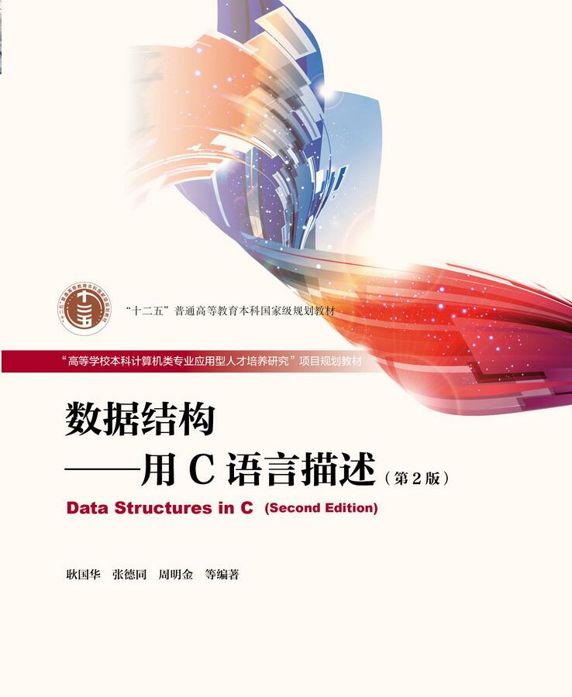
七、参考教材
数据结构：用C语言描述（第2版）
耿国华
高等教育出版社
2019年5月

Slide 13
八、参考资料
C程序设计的抽象思维，闪四清(译)，机械工业出版社，2012年5月。
深入理解计算机系统（原书第3版），龚奕利(译)，机械工业出版社，2017年7月。
数据结构教程(第5版) ，李春葆主编，清华大学出版社，2017.07
Data Structures and Algorithm Analysis in C (second edition) , Mark Allen Weiss, 人民邮电出版社，2005。
数据结构与经典算法, 李千目等，清华大学出版社，2015.07。
数据结构教程(第5版)学习指导，李春葆主编，清华大学出版社，2017.07。
数据结构教程(第5版)上机实验指导，李春葆主编 清华大学出版社，2017.07。
数据结构基础（C语言版）（第2版），朱仲涛译，清华大学出版社 2009。

Slide 14
九、课程平台
SPOC
https://www.icourse163.org/spoc/course/UESTC-1450755177
Icoding
http://icoding.run
直播平台
雨课堂
直播平台替代平台
QQ（屏幕共享）/腾讯会议

